Slide 1
Порядок оплаты за ЖКУ и электроэнергию в Личном кабинете физических лиц с 01.02.2023г

Slide 2
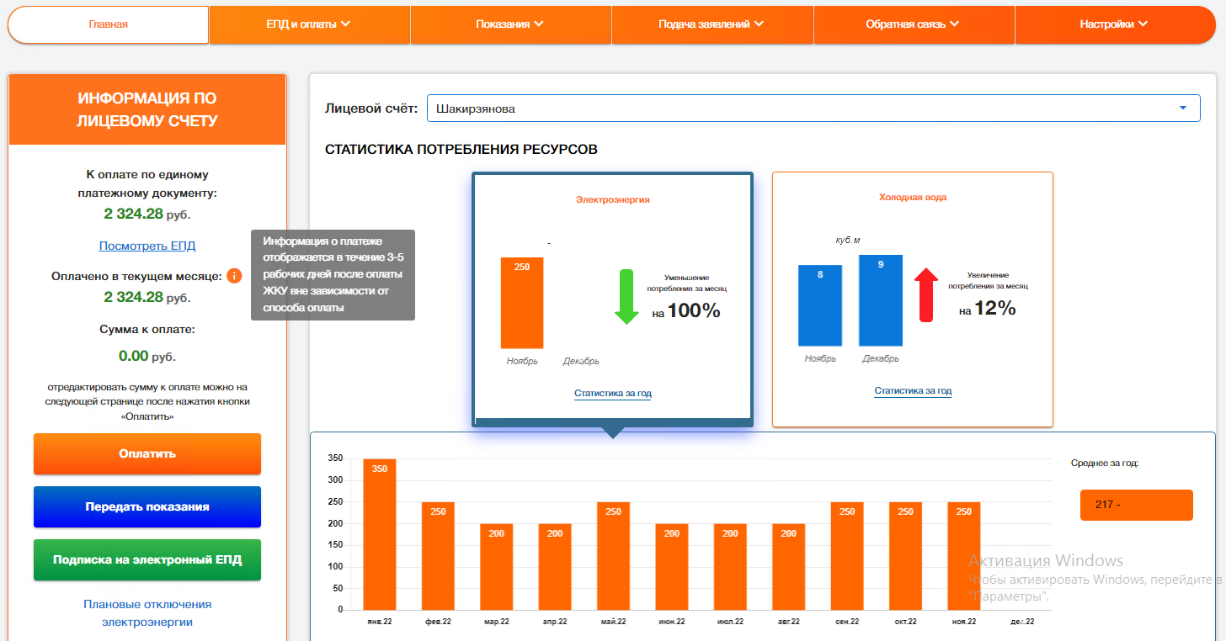
1 путь: с Главной страницы
На главной странице Личного кабинета нажмите на кнопку «Оплатить»
Добавлена информация о сроках отображения оплат
Добавлена информация о возможности корректировки суммы к оплате
Переход к оплате

Slide 3
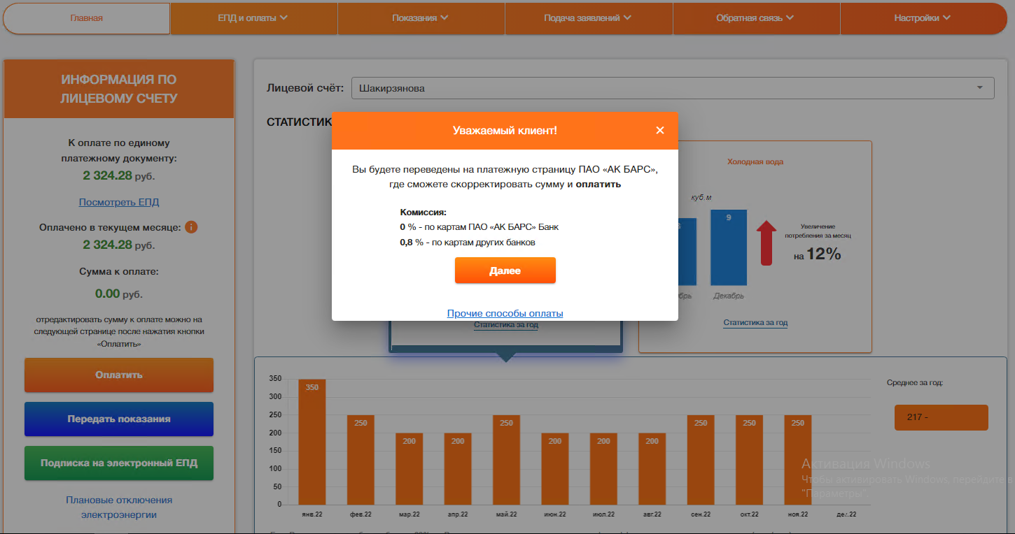
На открывшемся модальном окне нажмите на кнопку «Далее»
Модальное окно о переходе на страницу ЕПЦ АББ и с размером комиссии
Добавлено модальное окно с информацией о переходе на ЕПЦ АББ и размере комиссии

Slide 4
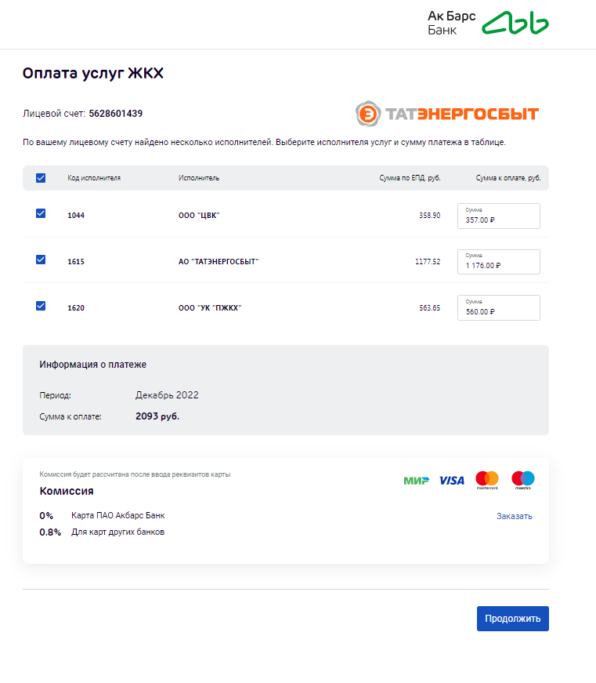
Страница Единого платежного центра ПАО «АК БАРС БАНК»
Для проведения платежа нажмите на кнопку «Продолжить»
Суммы в столбце «Сумма к оплате» корректируется
Таблица с информацией в разрезе исполнителей услуг
Период, за который осуществляется оплата, и сумма платежа
Информация о комиссии
Переход к вводу реквизитов карты

Slide 5
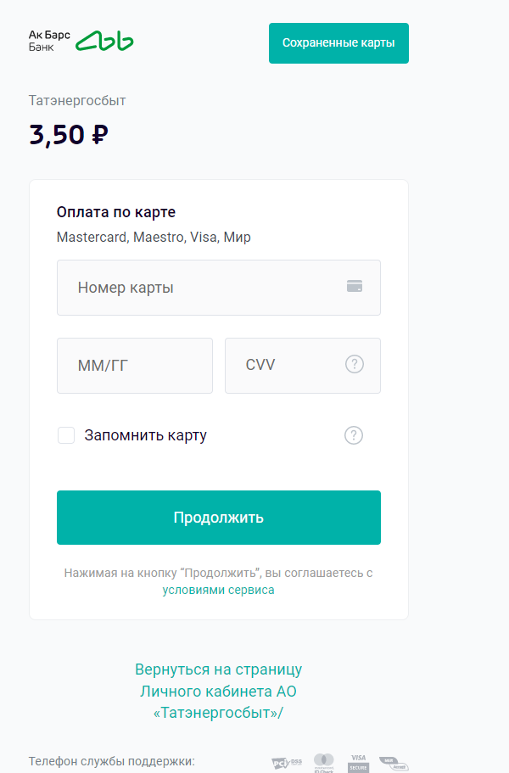
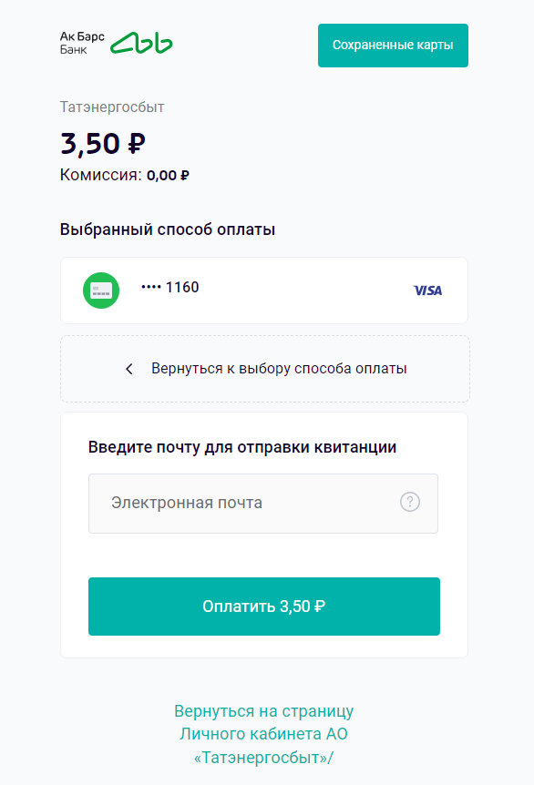
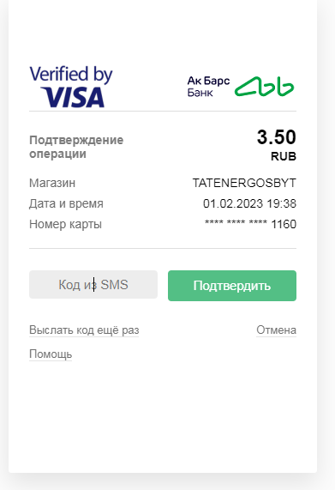
Страницы ввода реквизитов карты
Введите реквизиты банковской карты, адрес электронной почты для получения квитанции об оплате, код, направленный на телефон и подтвердите платеж.

Slide 6
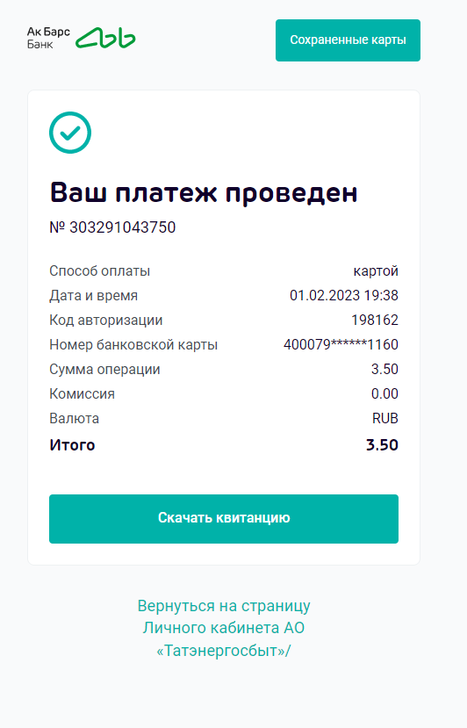
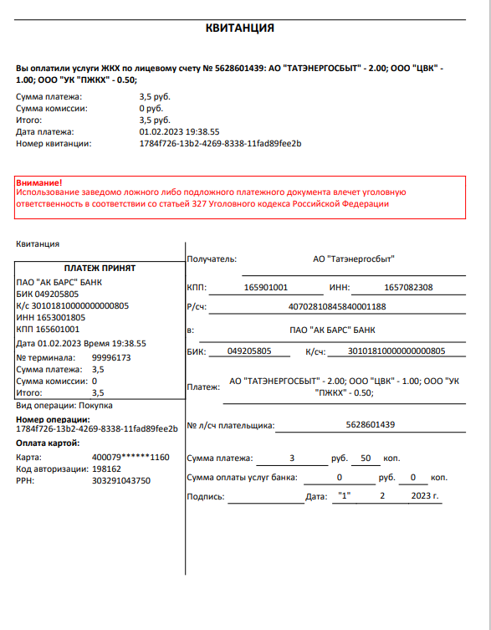
Информация о проведении платежа и квитанция об оплате

Slide 7
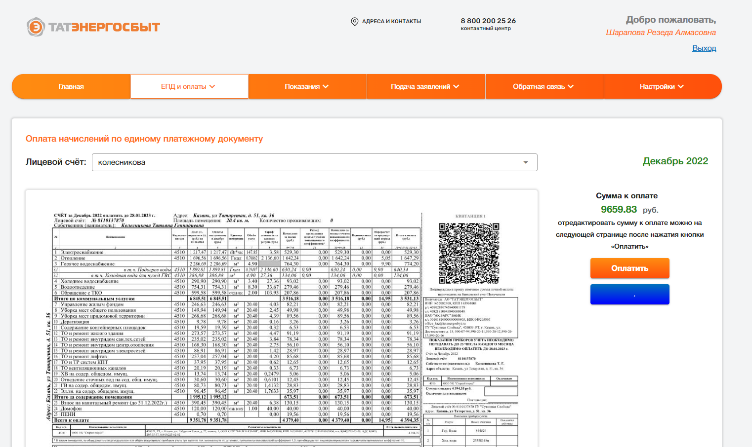
2 путь: с вкладки «Оплата ЕПД» раздела «ЕПД и оплаты»
Для оплаты нажмите на кнопку «Оплатить»

Slide 8
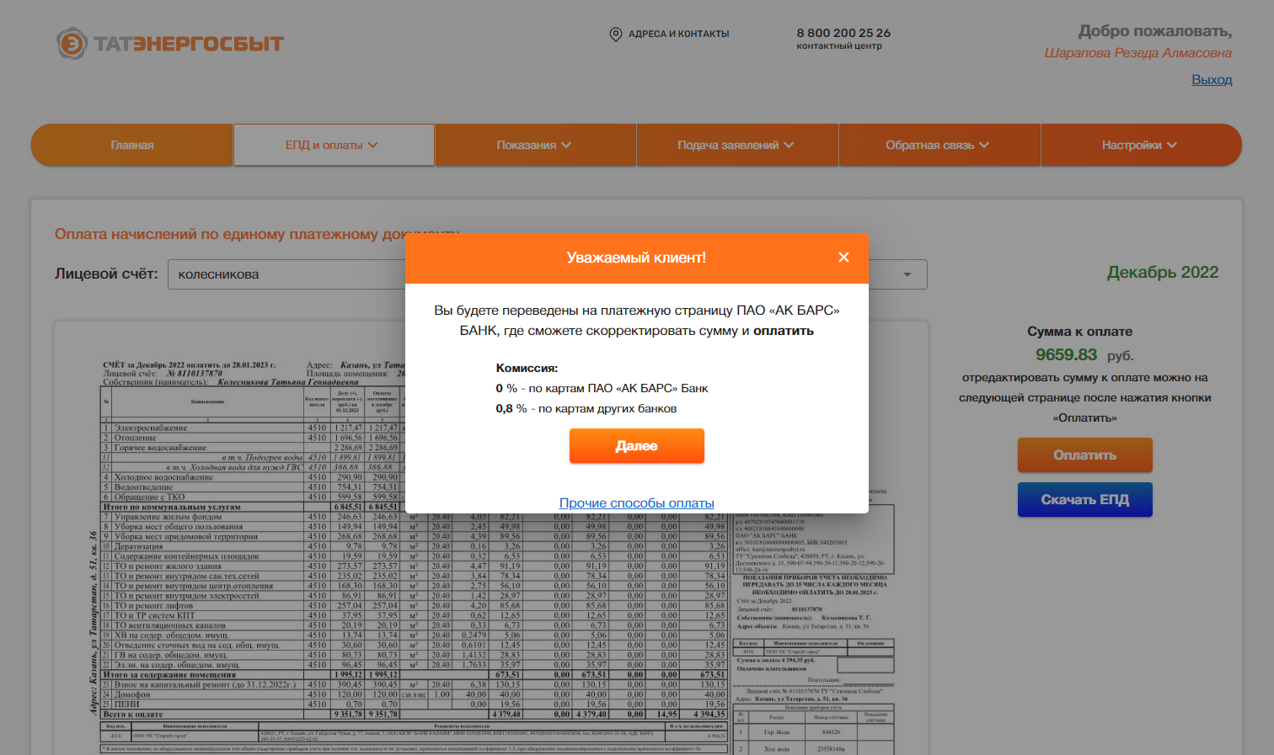
На модальном окне нажмите на кнопку «Далее»
Переход на страницу в слайде 4

Slide 9
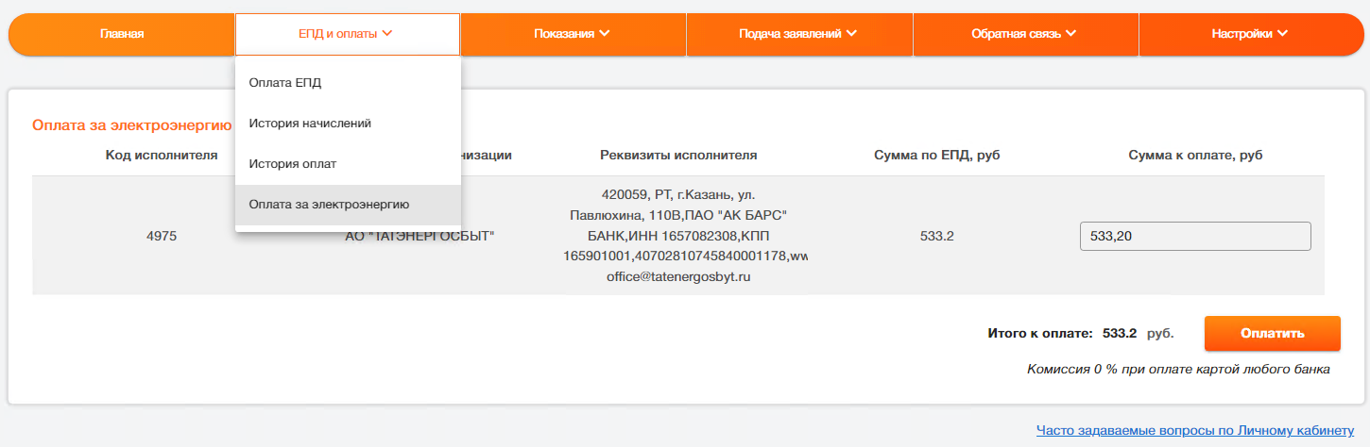
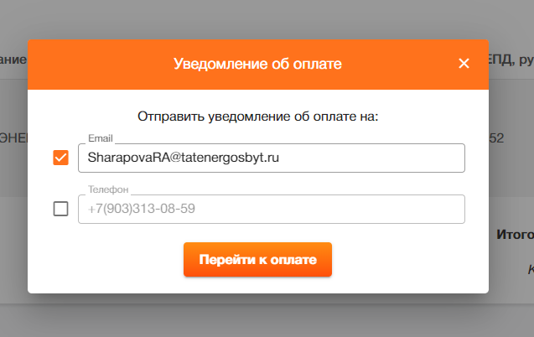
3 путь: оплата за электроэнергию без комиссии с вкладки «Оплата за электроэн6ергию» раздела «ЕПД и оплаты»
Для оплаты нажмите на кнопку «Оплатить», на модальном окне выберите способ получения уведомления об оплате
Вкладка «Оплата за электроэнергию» (3 путь), отображается только у потребителей с прямым договором на э/э (у остальных нет). При переходе возможна только оплата э/э

Slide 10
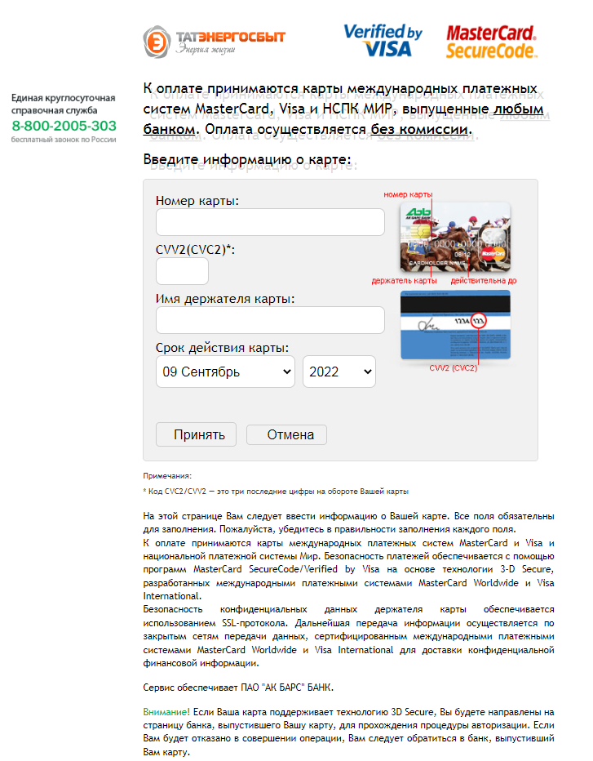
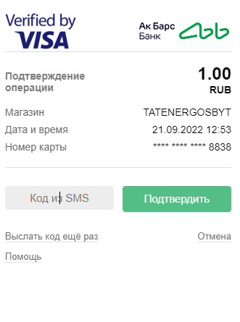
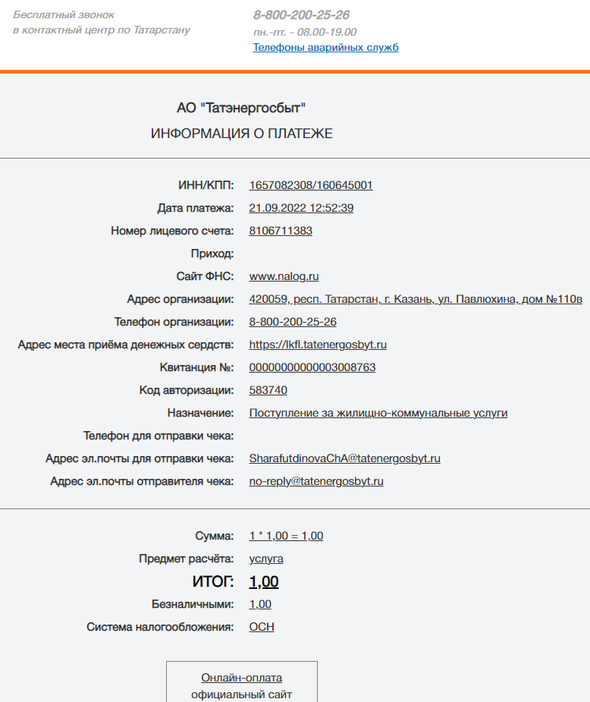

Страницы интернет-эквайринга
При оплате только электроэнергии остается существующий порядок интернет-эквайринга и формы квитанции

Slide 11
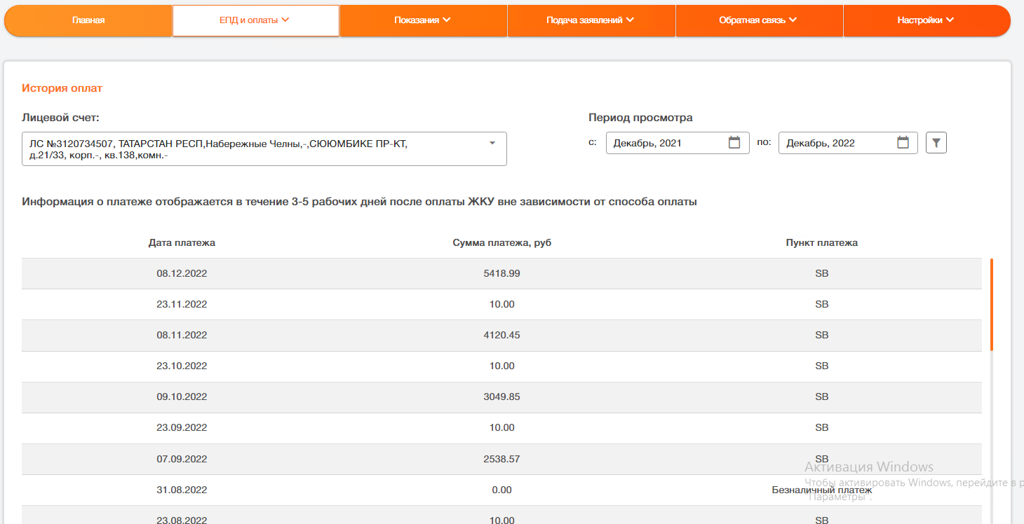
Вкладка «История оплат»
Добавлена информация о сроках отображения оплат

Slide 12
Оплата за ЖКУ на сайте АО «Татэнергосбыт» без регистрации в Личном кабинете с 1.02.2023

Slide 13
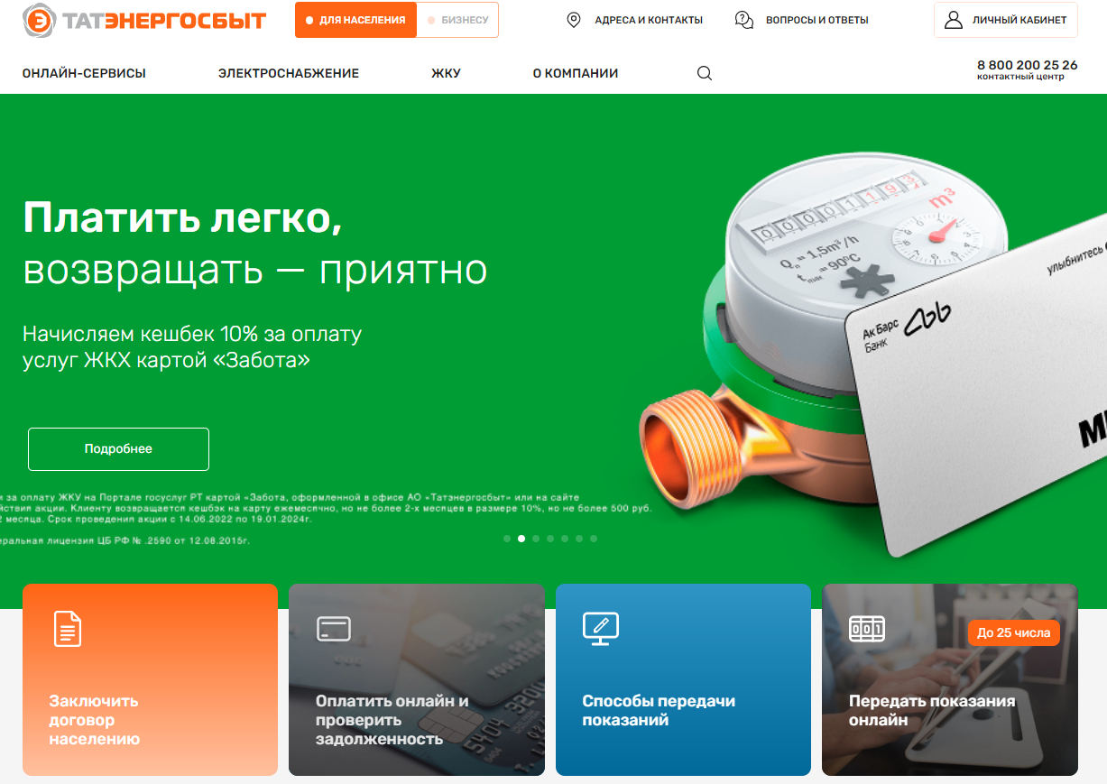
На официальном сайте АО «Татэнергосбыт» в разделе «ЖКУ» нажмите на кнопку
«Оплатить онлайн и проверить задолженность»

Slide 14
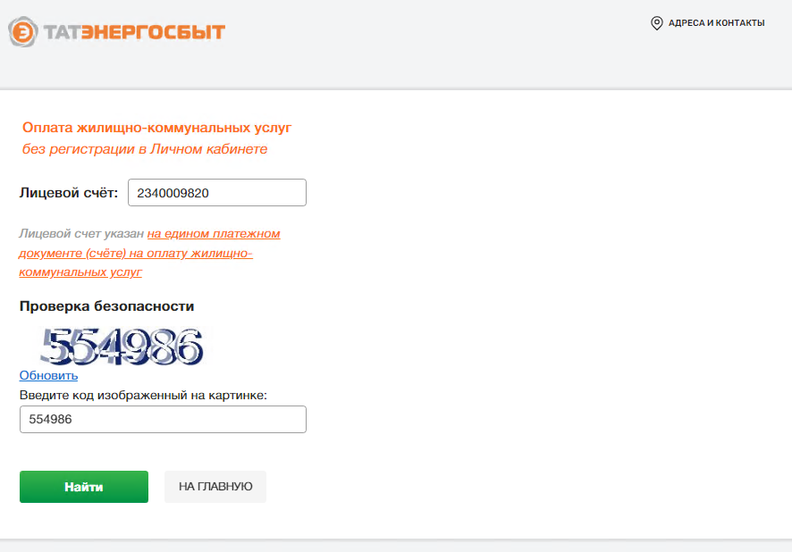
На открывшейся странице введите номер лицевого счета, пройдите проверку безопасности и нажмите на кнопку «Найти»

Slide 15
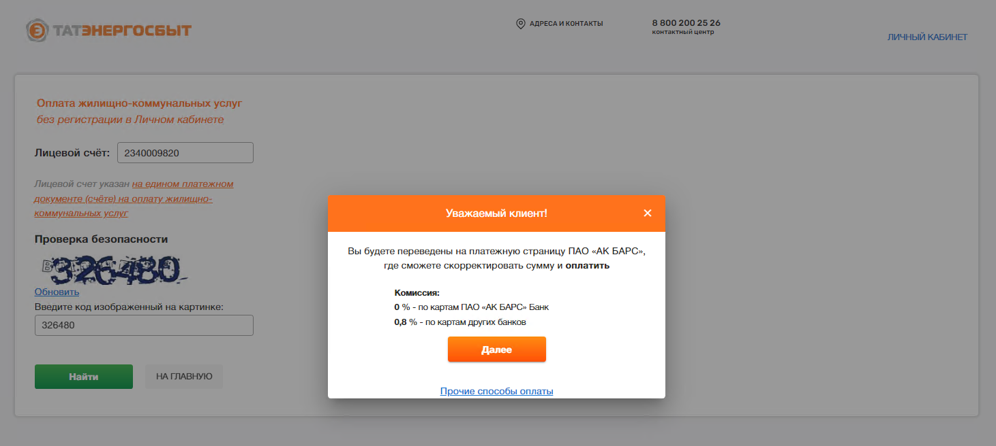
На открывшемся модальном окне нажмите на кнопку «Далее». Порядок оплаты аналогичен порядку оплаты за ЖКУ в Личном кабинете
Переход на страницу в слайде 4
Переход на страницу ЕПЦ АББ

Slide 16
Оплата за электроэнергию без комиссии на сайте АО «Татэнергосбыт» без регистрации в Личном кабинете с 1.02.2023

Slide 17
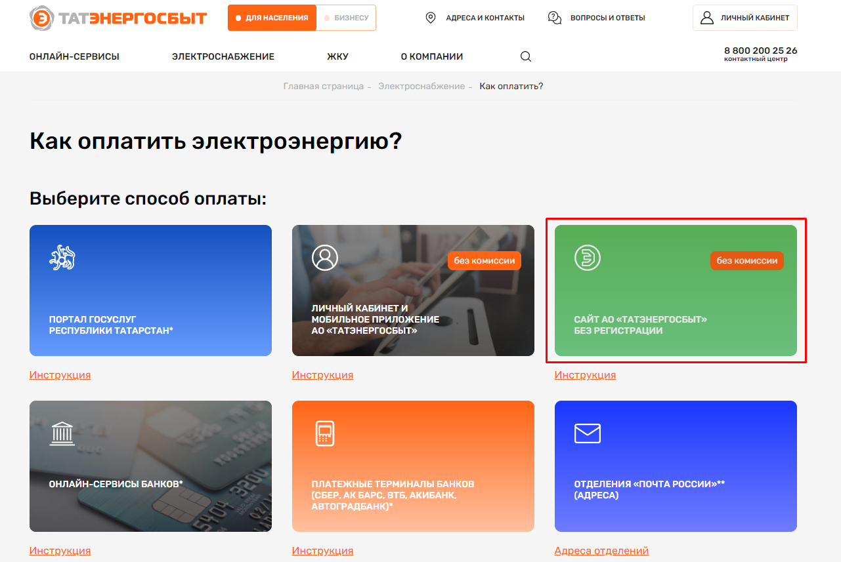
На официальном сайте АО «Татэнергосбыт» в разделе «Электроснабжение» во вкладке «Как оплатить за электроэнергию?» нажмите на кнопку «Сайт АО «Татэнергосбыт» без регистрации»

Slide 18
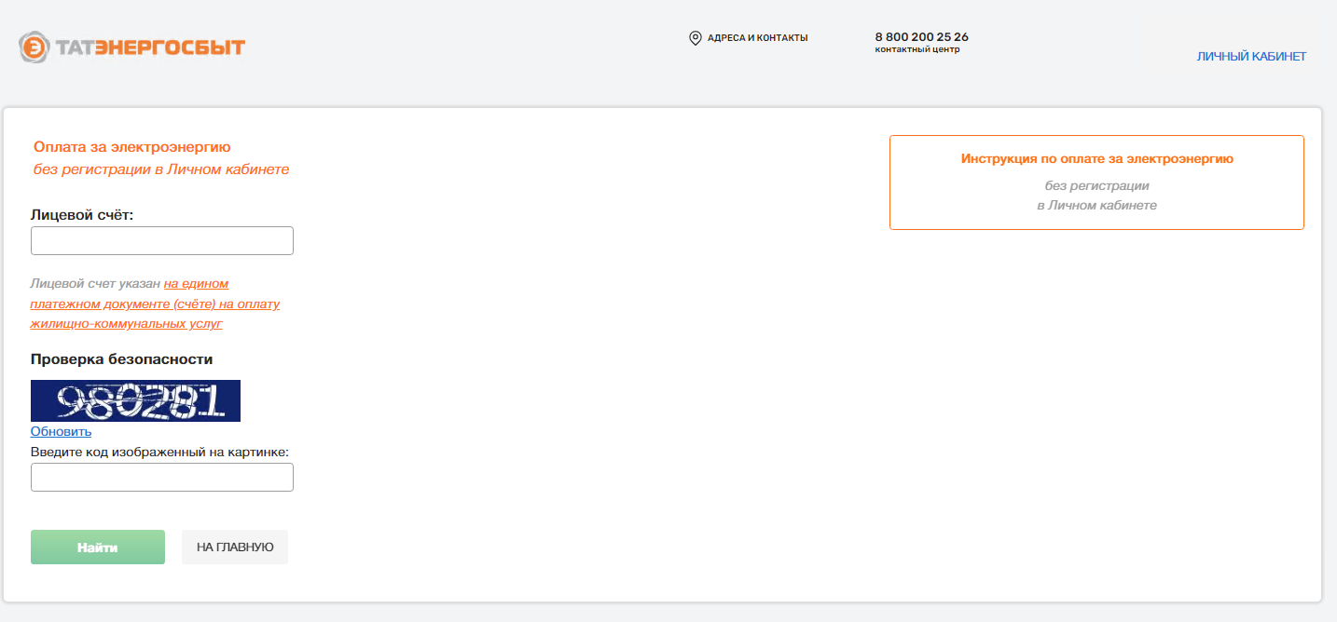
На открывшейся странице введите номер лицевого счета, пройдите проверку безопасности и нажмите на кнопку «Найти»

Slide 19
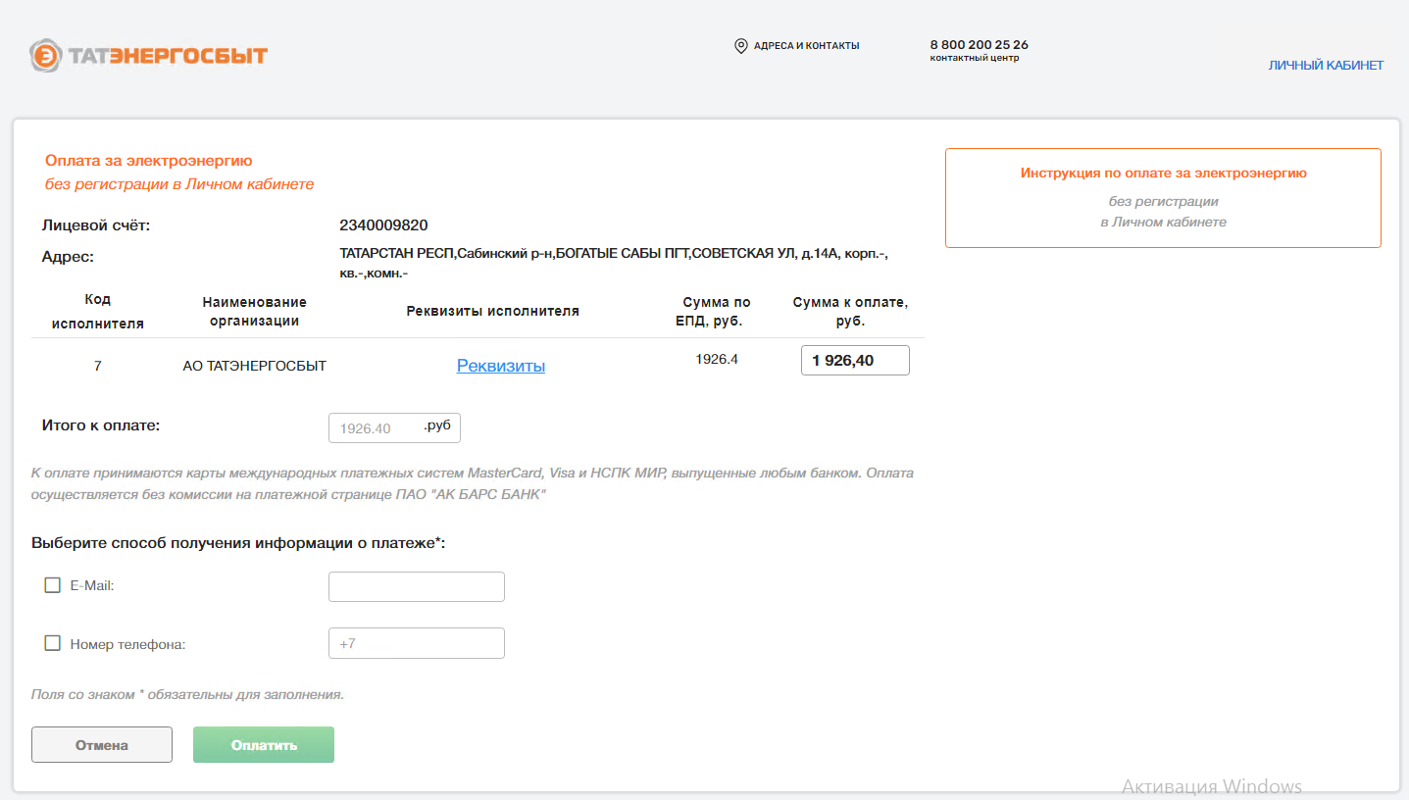
На открывшейся странице выберите и введите способ получения информации о платеже и нажмите на кнопку «Оплатить»
Переход на страницу действующего интернет-эквайринга (слайд 10)

Slide 20
Оплата за ЖКУ и электроэнергию в мобильном приложении физических лиц с 1.02.2023

Slide 21
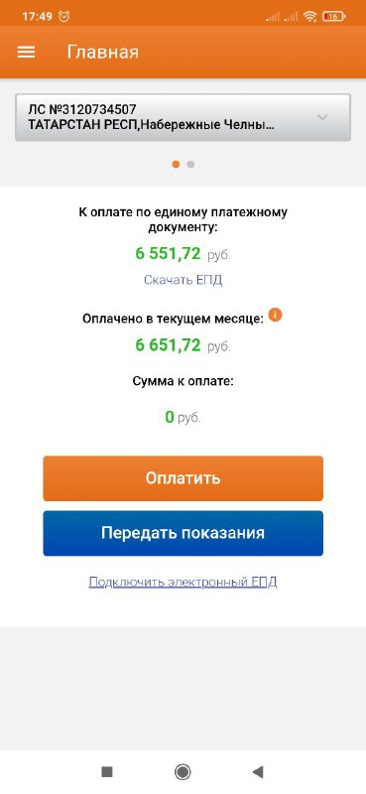
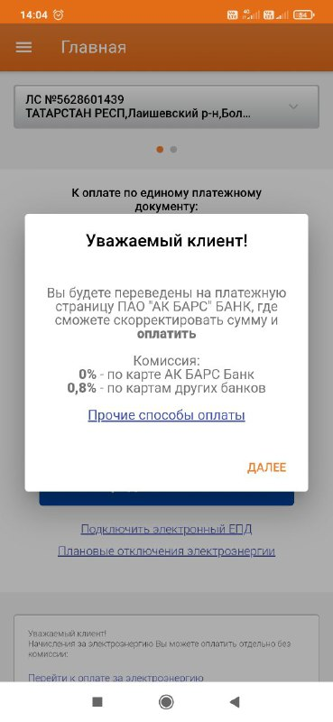
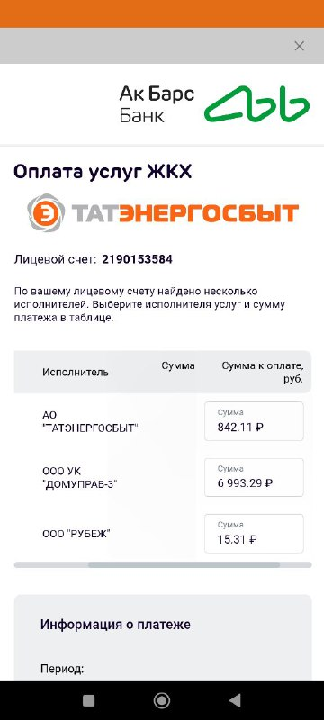
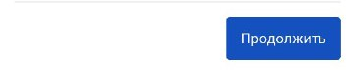
Оплата за ЖКУ в мобильном приложении физических лиц
1. На главной странице нажмите на кнопку «Оплатить»
2. На модальном окне с комиссией нажмите на кнопку «Далее»
3. Просмотрите сумму к оплате в разрезе исполнителей услуг и нажмите на кнопку «Продолжить»

Slide 22
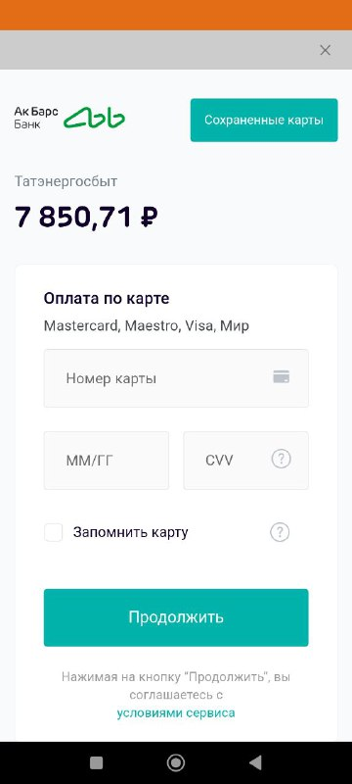
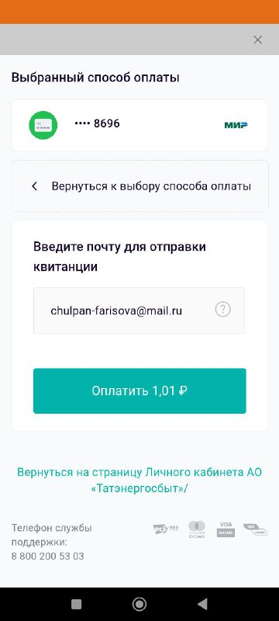
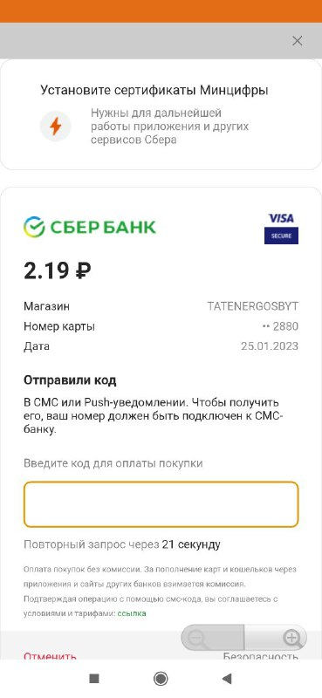
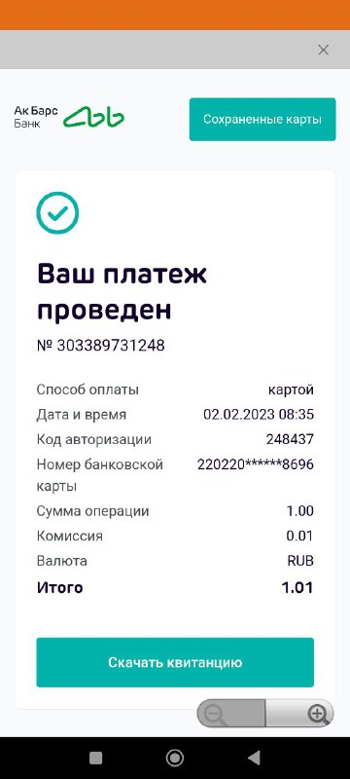
Оплата за ЖКУ в мобильном приложении физических лиц
4. Введите реквизиты карты и нажмите на кнопку «Продолжить»
5. Введите адрес электронной почты для получения квитанции и нажмите на кнопку «Оплатить»
6. Введите код, направленный банком на ваш телефон, и произведите платеж
7. Скачать квитанцию можно по кнопке «Скачать квитанцию», для возврата в МП закройте страницу, нажав на «х»

Slide 23
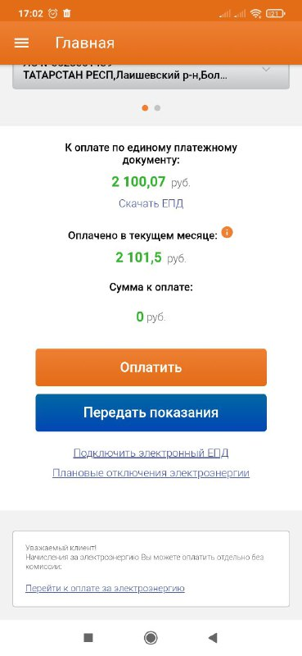
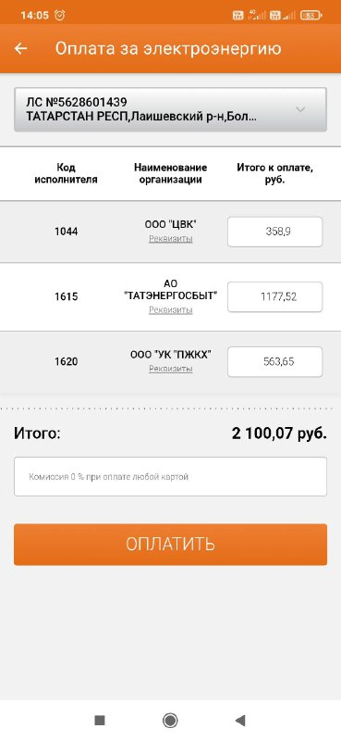
Оплата за электроэнергию без комиссии в мобильном приложении физических лиц
1. На главной странице нажмите на ссылку «Перейти к оплате за электроэнергию»
2. Проверьте сумму к оплате и нажмите на кнопку «Оплатить»
3. Порядок оплаты за электроэнергию аналогичен существующему порядку оплаты через интернет-эквайринг
1177,52 руб.

